Slide 1



Эрудит
по математике
14 марта 2025 г.

Slide 2

К О М А Н Д Ы :
2С
2Р
2Л
2Н
2К
2М
2Г
2 З
2В
2Ф
2Б
2А
2Е
2И

Slide 4
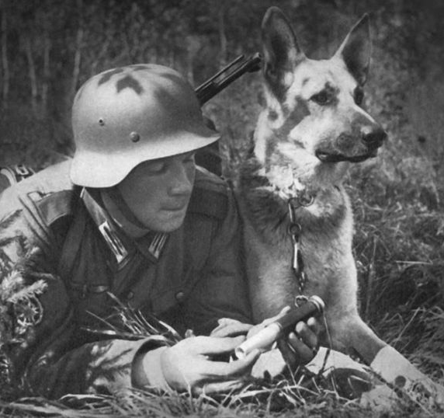
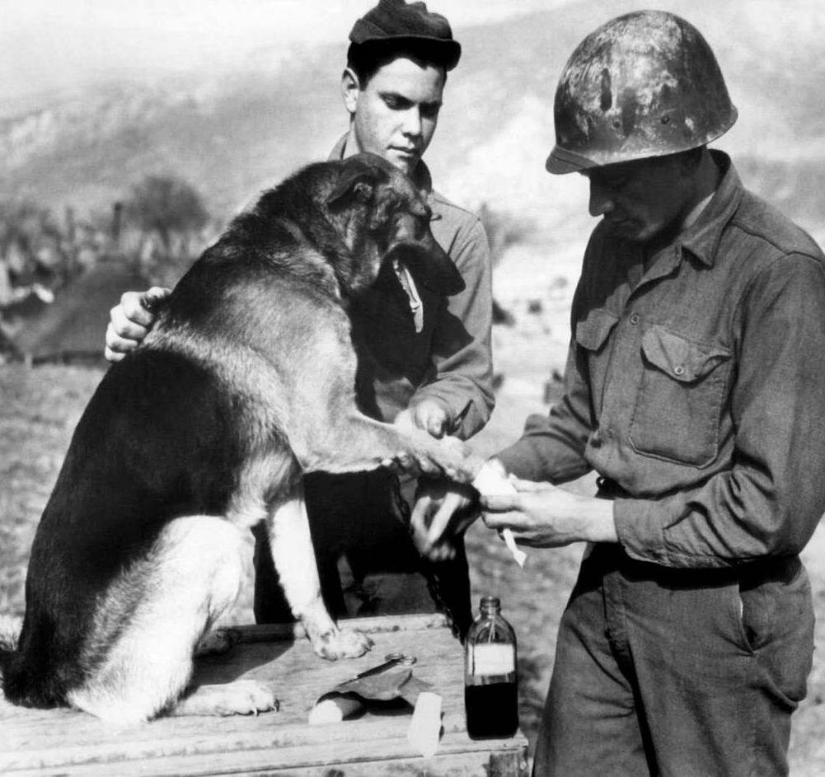
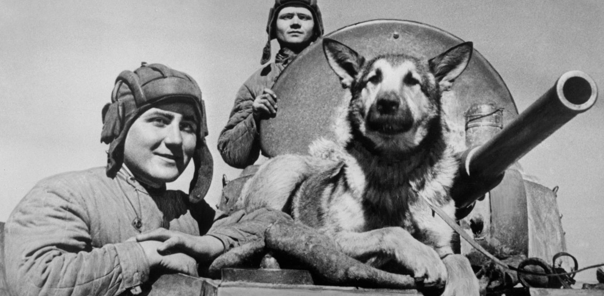
Животные – герои Великой Отечественной
войны
1941 1945

Slide 5
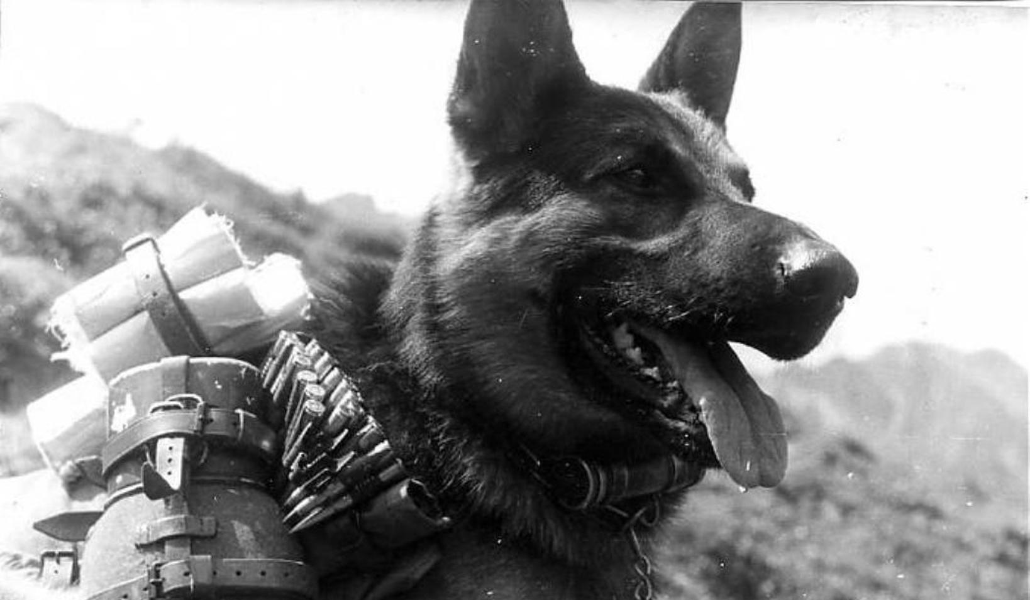

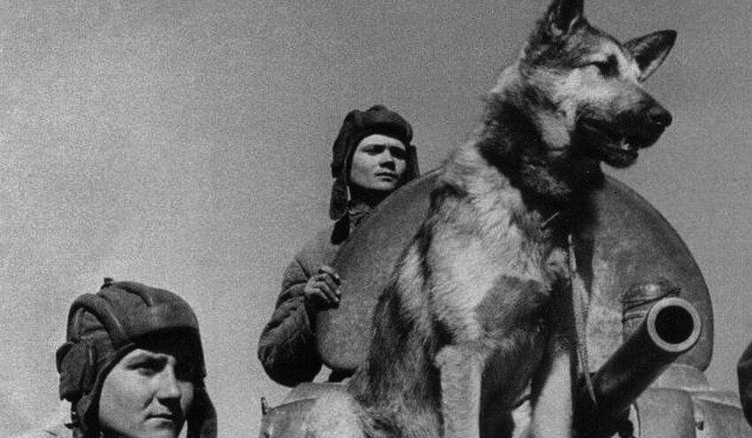
Собаки-сапёры
и подрывники

Slide 6

Задание №1
Миноискатель пёс Джульбарс участвовал в разминировании домов.
В одном доме он обнаружил 17 мин, а в двух других по 4 мины.
Сколько всего мин нашел Джульбарс?

Slide 7

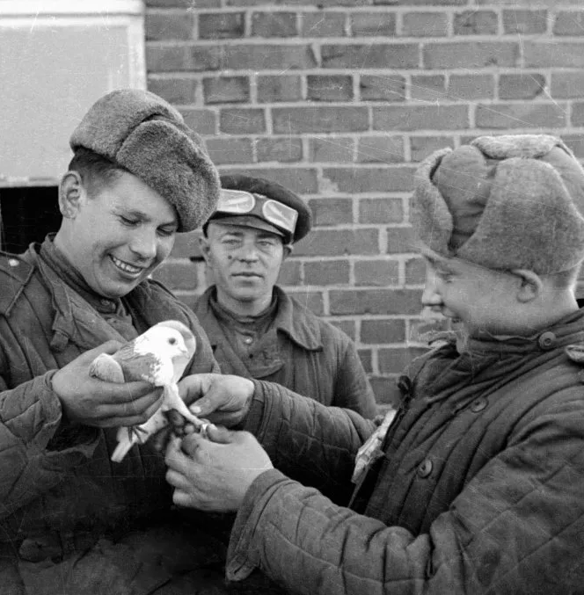
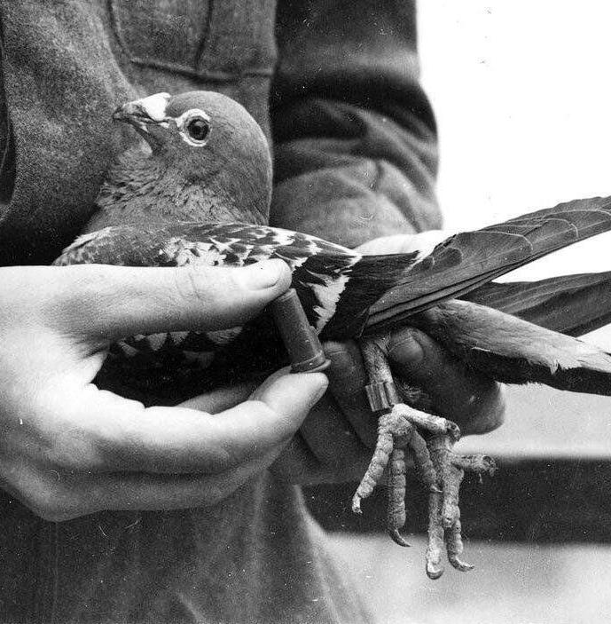
Почтовые голуби

Slide 8
Задание №2
Письмо, которое было отправлено
в главный штаб
почтовым голубем Голубчиком,
немного промокло из-за дождя.
В письме было написано число 35, но цифра 5 стёрлась.
На сколько уменьшилось число?

Slide 9


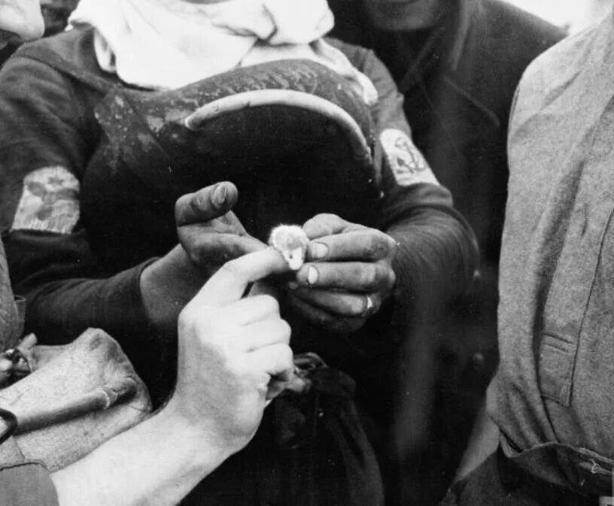
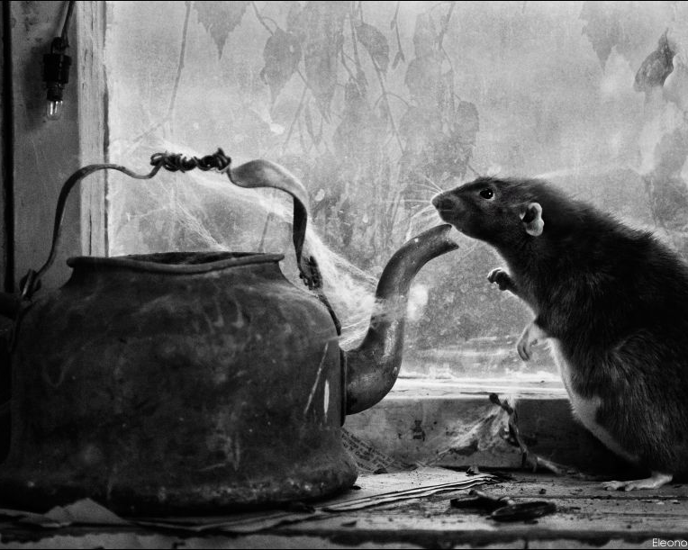

Мыши и крысы

Slide 10
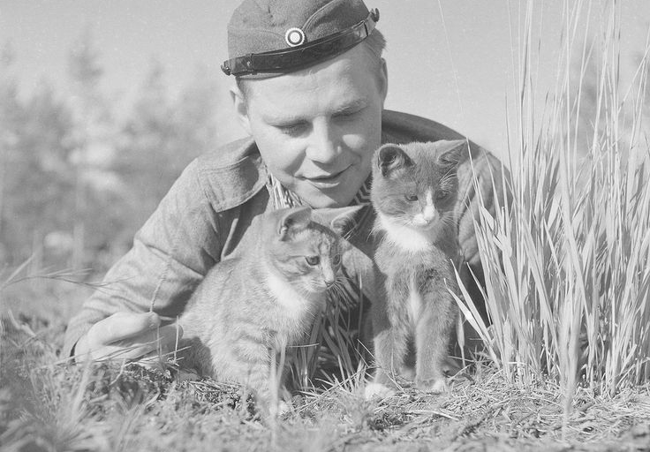
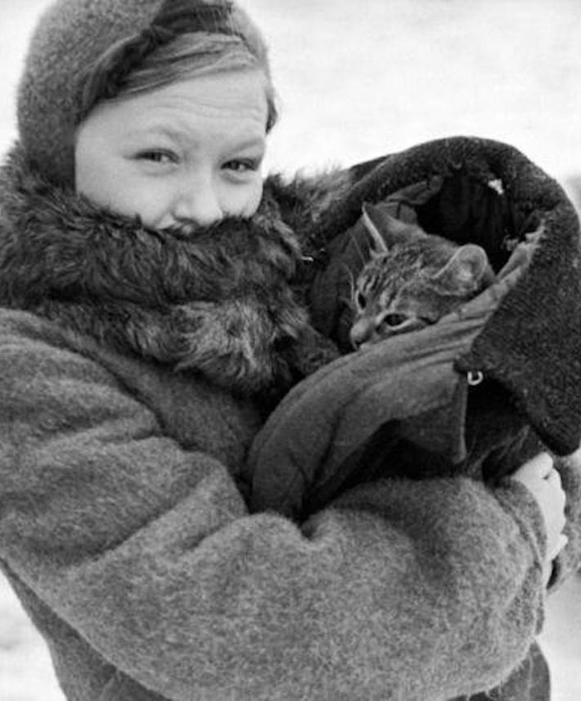


Кошки в блокадном Ленинграде

Slide 11
Задание №3
Ведро со снегом
внесли в дом в 12 часов дня.
В 5 часов этого же дня снег растаял.
Сколько времени таял снег в ведре?

Slide 12
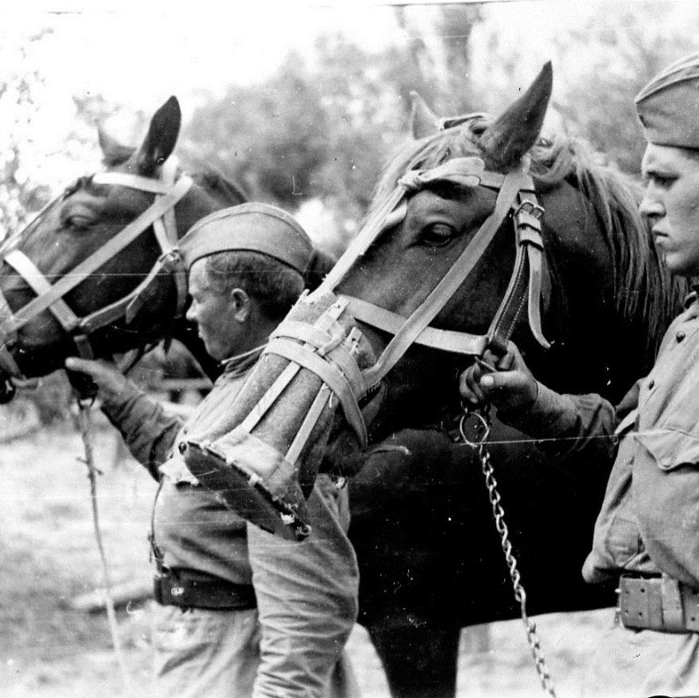
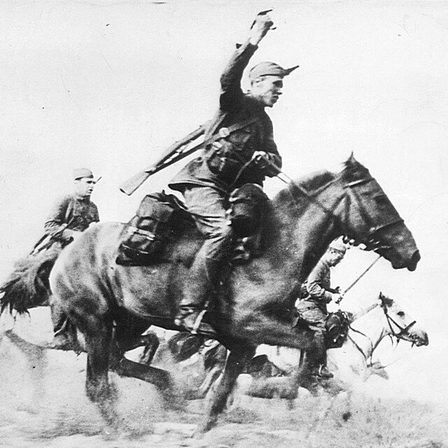

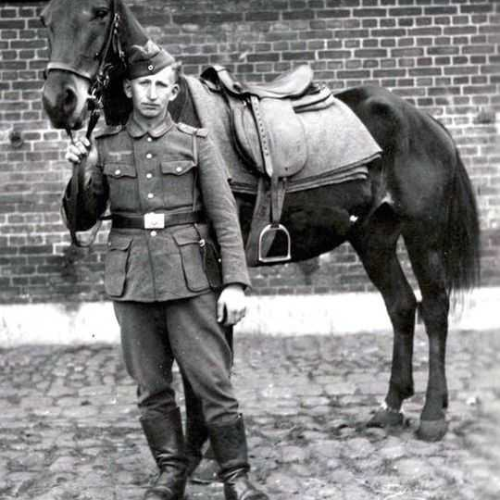
Лошади

Slide 13
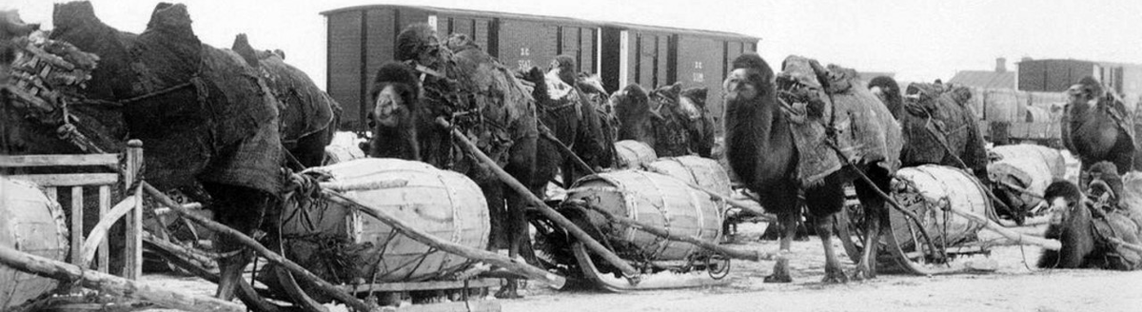

Верблюды

Slide 14
Задание №4
25-8
82-21
50-4
18+22
20+44
61+32
У
Я
М
А
Ш
К
Вычислите, заполните таблицу и узнаете кличку верблюда, принимавшего участие
во взятии Берлина.
61 | 64 | 93 | 40

Slide 15
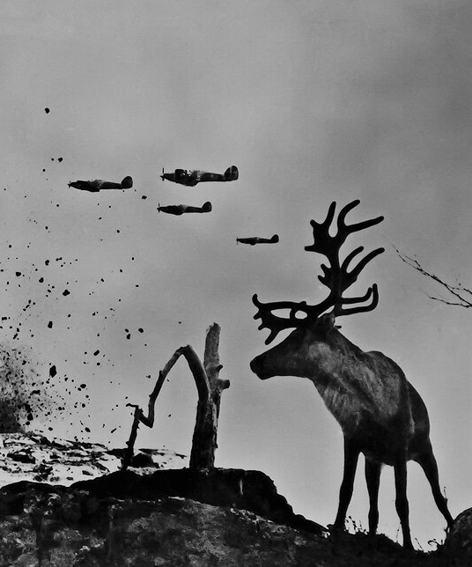


Олени и лоси

Slide 16
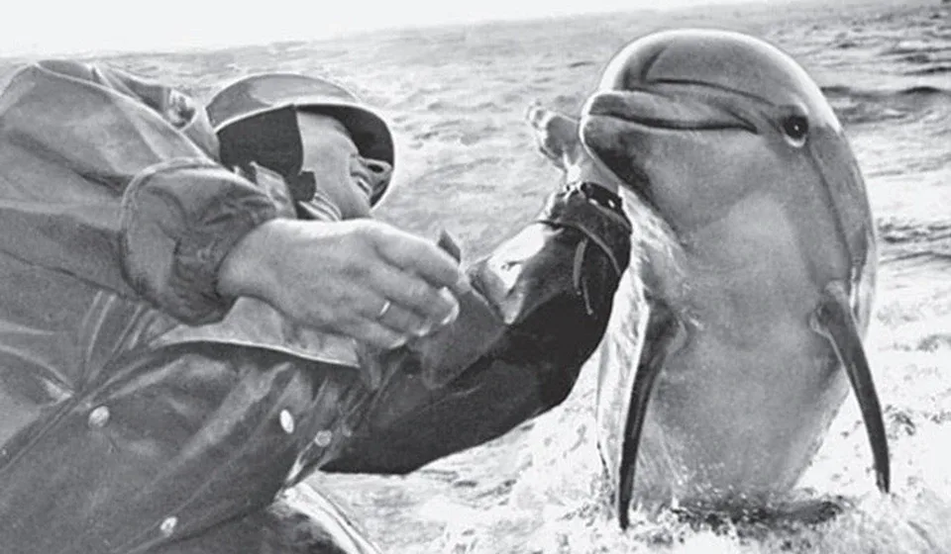

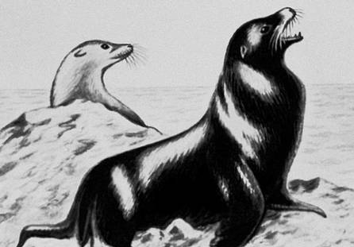

Дельфины и морские львы

Slide 17
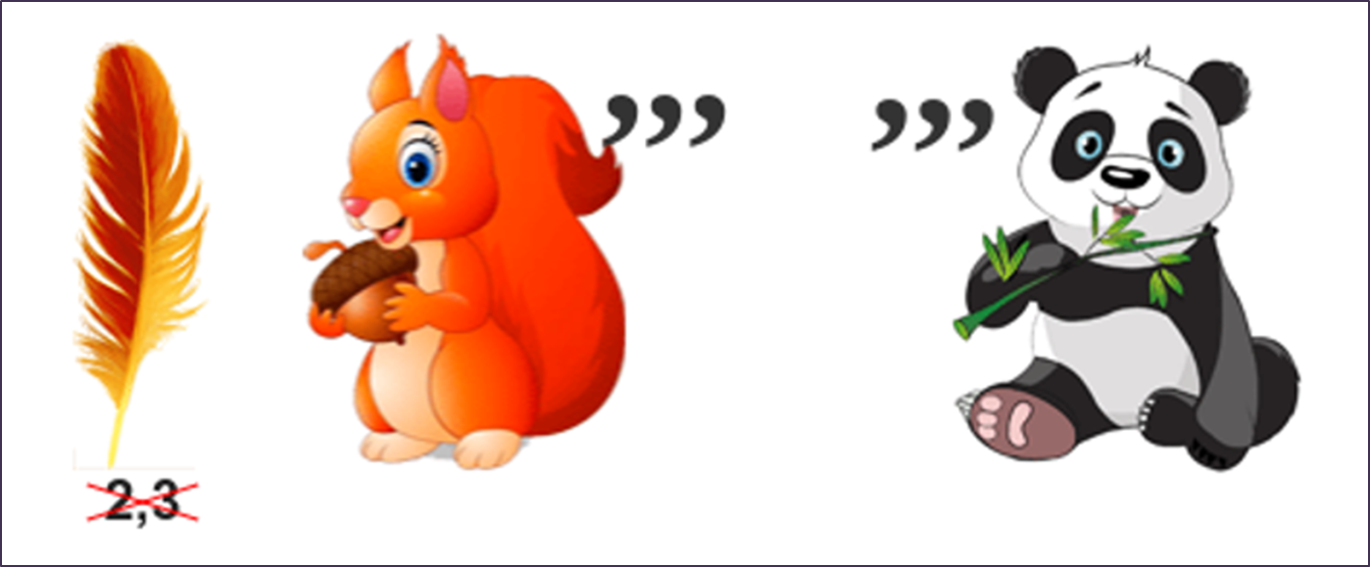
Задание №5
Разгадайте ребус

Slide 18




ПРОВЕРИМ ОТВЕТЫ

Slide 19
Задание №1
Миноискатель пёс Джульбарс участвовал
в разминировании домов.
В одном доме он обнаружил 17 мин,
а в двух других по 4 мины.
Сколько всего мин нашел Джульбарс?
Решение :
4×2= 8 (мин) в двух домах
17+ 8= 25 (мин)
Ответ : 25 мин обнаружил Джульбарс

Slide 20
Задание №2
Письмо, которое было отправлено в главный штаб
почтовым голубем Голубчиком,
немного промокло из-за дождя.
В письме было написано число 35,
но цифра 5 стёрлась.
На сколько уменьшилось число?
Решение :
Если убрать цифру 5 , то останется 3.
Чтобы узнать на сколько уменьшилось число, надо из 35 вычесть 3.
35- 3=32
Ответ : число уменьшилось на 32

Slide 21
Задание №3
Ведро со снегом внесли в дом в 12 часов дня.
В 5 часов этого же дня снег растаял.
Сколько времени таял снег в ведре?
Решение :
5 часов этого же дня- это 17часов 00 минут 17 - 12= 5 часов Ответ: 5 часов таял снег
Ответ : 5 часов таял снег

Slide 22
Задание №4
25-8=17
82-21=61
50-4=46
18+22=40
20+44=64
61+32=93
У
Я
М
А
Ш
К
Ответ : Яшка
61 | 64 | 93 | 40
Я | ш | к | а

Slide 23
Задание №5
ПОБЕДА
Ответ :
Решение :
перо белка панда

Slide 24
МОЛОДЦЫ !

